Slide 1
Інструменти залучення молоді до профілактичної роботи
Зоя Філіпова
Німецьке товариство міжнародного співробітництва
(GIZ)
18.09.2014

Slide 2
Партнерство в рамках проекту «Зміцнення потенціалу Всеукраїнської спілки вчителів і тренерів для поліпшення доступу до якісних послуг з профілактки ВІЛ/СНІДу»: внесок GIZ

Slide 3
Мета щодо «Маршруту безпеки» в рамках партнерства:
Підготувати тренерів для всіх регіонів України
Забезпечити базові навчальні заклади інтерактивної навчальною виставкою «Маршрут безпеки»
Сприяти просвітницькій роботі «рівний рівному» серед молоді

Slide 4
Результати адаптації та впровадження «Маршруту безпеки» в Україні
Створено робочу групу місцевих експертів по адаптації методики
Пропілотовано в 5-ти областях (Вінницька, Донецька, Тернопільська, Хмельницька, Чернівецька).
Отримано гриф МОН
Проведено всеукраїнський тренінг для представників обласних ІППО
На базі обласних ІППО проведені тренінги для вчителів в 25 областях
По всій Україні розповсюджено 600 комплектів методичних матеріалів
Понад 600 шкіл по всій Україні використовують цю методику
Підготовлено 2273 мультиплікатора на різних рівнях (тренери, фасилітатори, організатори «Маршруту безпеки») з числа методистів ІППО, вчителів ЗНЗ, викладачів ПТНЗ, соціальних працівників та старшокласників
Охоплено 22567 осіб – учні, студенти ПТНЗ
Методику також використовують в педагогічних вузах, в ЦСССМах та громадських організаціях

Slide 5
Ефективність «Маршруту безпеки» підсумок анкет «До»/ «Після»
Знання
Толерантне ставлення
Гендерна рівність

Slide 6
Спостереження:
Форми модифікації:
Маршрут Безпеки дозволяє модифікацію по формі проведення але не по змісту проведення
вчителі та фахівці учням
рівний рівному
3+2
2 групи
масові заходи
та ін.

Slide 7
Мета щодо «Чесної гри» в рамках партнерства:
Залучити зацікавлені базові школи до впровадження проекту «Чесна гра»

Slide 8
«Чесна гра» по всій Україні
АР Крим і 17 областей
Адаптація посібників для вчителів
Навчання інструкторів і тренерів проекту - вчителів фізичної культури, основ здоров’я, соціальних педагогів, психологів і соціальних працівників
7 занять з одним класом/групою дітей за програмами «Чесна гра – Перша Ліга» і «Чесна гра – Вища Ліга»
Надання спортивного інвентаря
Звітність

Slide 9
Результати Чесної гри 2013-2014 рр. по всій Україні (станом на 15 травня 2014)
Підготовлено 192 інструктори
Охоплено 21492 дітей віком 12-14 років, в т.ч. 10095 дівчат
14660 випускників віком 12-14 років, в т.ч. 7112 дівчат
Охоплено 14301 дітей віком 15-17 років, в т.ч. 7236 дівчат
10177 випускників 15 -17 років, в т.ч. 5024 дівчат

Slide 10
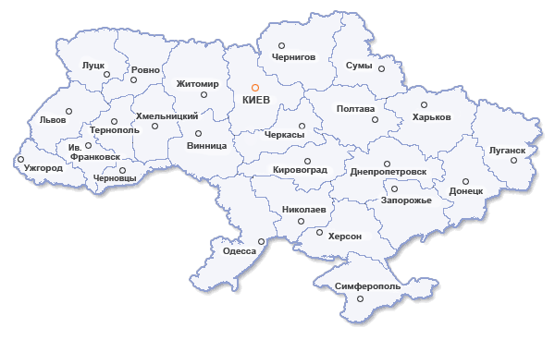
Поширення «Чесної гри» у 2013 - 2014 роках:
23|23
102|209
15|17
1|3
150|193
9|12
38|50
17|30
68|101
11|11
93|84
49|59
40|52
51|23
56|115
64|113
Всього:
Шкіл 822|
Вчителів - 1142
35|47

Slide 11
Ефективність «Чесної гри» підсумок анкет «До»/ «Після»
Знання
Толерантне ставлення
Гендерно-чутливе ставлення

Slide 12
Дякую за увагу!

